Slide 1
Simulacija podnebnih sprememb v rastlinjaku z Micro:bitom in raziskava o primernosti rastlin v lokalni prsti
Danijel Šic, OŠ Toneta Čufarja Maribor
danijel.sic@cufar.si

Slide 2
Podnebne spremembe
so eden najbolj perečih problemov današnjega časa in vplivajo na različne vidike našega življenja.
Žal dejstva velikokrat niso dovolj, da bi ljudje podnebne spremembe resnično ozavestili, še težje pa jih je približati otrokom, ki
problema ne razumejo in
dejanskih sprememb niso doživeli.
Kje se to kaže?
Notes:
Z učenci 8. razredov smo se pri TIT pogovarjali o virih energije in vplivu motorizacije na okolje.
Problemi rabe neobnovljivih virov so učencem nekako znani, ni pa opaziti nekega izrazitega razumevanja problematike.
O podnebnih spremembah so že veliko slišali, vendar pogosto zamenjujejo splošno onesnaževanje s kopičenjem CO2.
Na vprašanje kakšne spremembe pa so oni začutili, nimajo odgovora in ga tudi ne morejo imeti, ker v času njihovega zavedanja okolja nekih velikih sprememb ni bilo. Deležni so predvsem trenutnih posledic.
Morda dodaš tudi vidne posledice podnebnih spremembe in to so podnebni begunci, ki bežijo iz svojih področij na področja kjer je lažje preživeti. Tudi Slovenijo so že in še vedno prečkajo mejo migranti, ki imajo doma nevzdržne razmere (tukaj bi moral omeniti nekaj držav, kjer so problem suše itd).

Slide 3
c
Različni načini neprimernega ravnanja z okoljem in posledice
Kaj vemo?
Sekanje deževnega pragozda;
krčenje življenjskega prostora;
lakota in pomanjkanje hrane v nekaterih delih sveta;
pomanjkanje pitne vode;
izpušni plini;
suša in poljščine, ki ne uspevajo …
Notes:
Če pregledamo, katera dejstva so nam znana, lahko naštejemo vzroke in posledice spreminjanja okolja.
Problem spet nastane, ker …
Pragozd je daleč vstran. Večine živali, ki so na robo izumrtja, ne vidimo in ne vemo, da obstaja.
Hrane imamo v izobilju.
Iz pip teče odlična pitna voda. Pa še poplave so včasih …
Izpušni plini – no, te že vohamo, samo se „razkadi“.
Pa na njivah še tudi nekaj zraste.
Jaz bi dodal in razmišljal o onesnaževalcih, ki s v našem okolju. Recimo termoelektrarna Šoštanj, kurišča na trda goriva v zasebnih zgradbah,

Slide 4
Kaj se nas dotakne?
V bistvu se nas neposredno ne dotakne nič
ali pa
ne vidimo ali ne čutimo posledic.
Kaj lahko naredimo, da bomo lahko spremembe in posledice začutili?
Notes:
V bistvu se nas nič neposredno ne dotakne ali pa ne vidimo ali čutimo posledic.
Tukaj se pojavi dilema: Kaj lahko naredimo, da bomo lahko spremembe in posledice začutili?

Slide 5
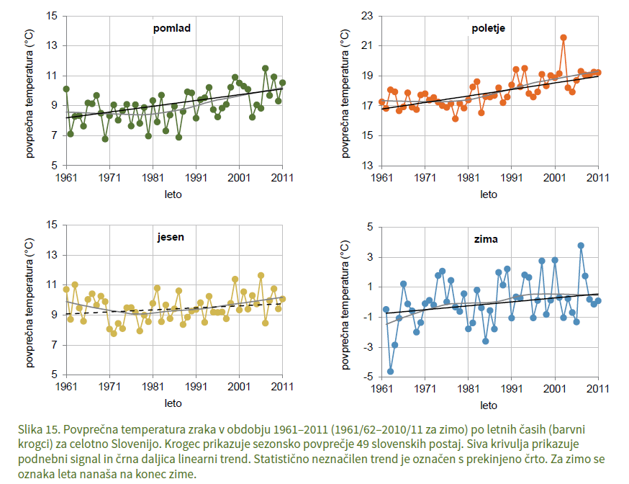
Vir: Vertačnik, G., Bertalanič, R., 2017: Podnebna spremenljivost Slovenije v obdobju 1961-2011. Ministrstvo za okolje in prostor, Agencija RS za okolje, Ljubljana
Notes:
Pomembnost podatkov …
Jasno je, da podatki razkrivajo mariskaj.
Podatki o povprečnih temperaturah so znani in javno dostopni. Grafični prikaz jasno razkriva trend dviganja temperature.
Ampak teh sprememb otroci ne opazijo, ker so premladi ….

Slide 6
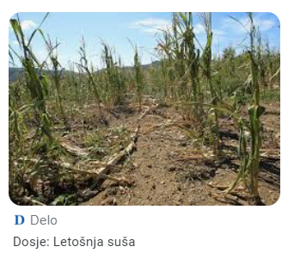
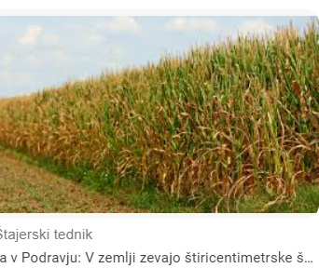
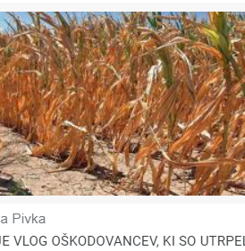
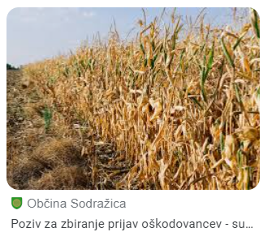
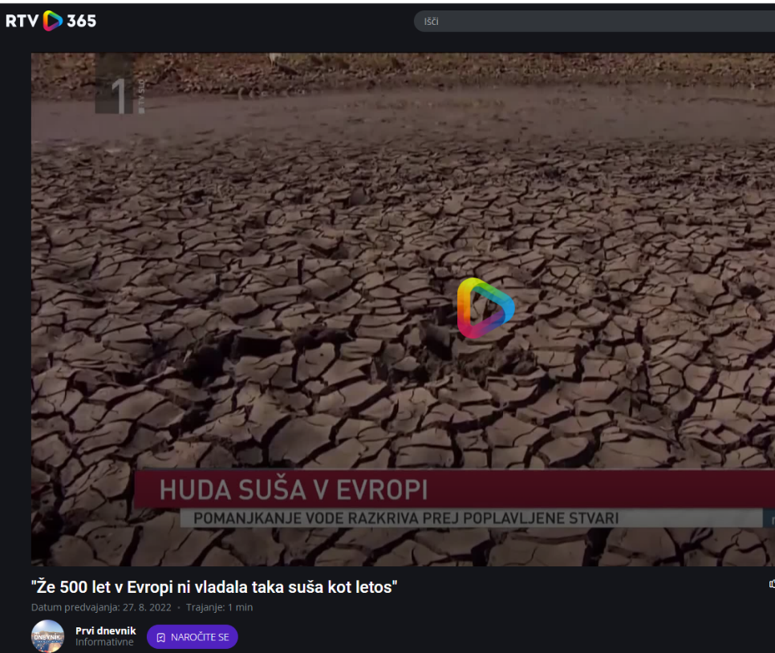
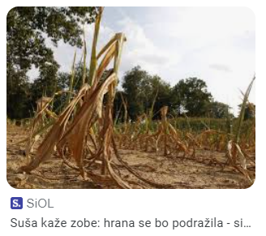
Notes:
Če v iskalnik napišemo suša …
Vidimo cel kup objav, ki jih težko ignoriramo.
Seveda otroci tega ne gledajo prostovoljno.

Slide 7
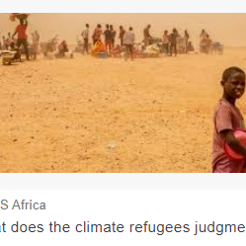
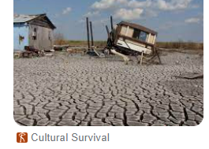
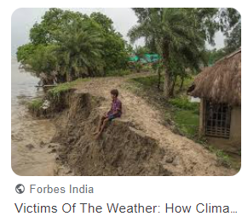
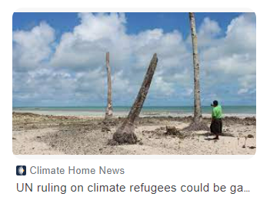
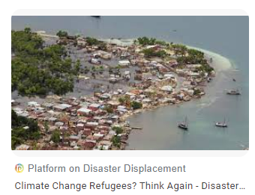
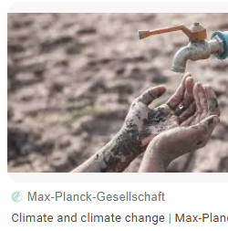
Notes:
Če v iskalnik napišemo podnebni begunci
Climate refugees
Hitro vidimo, da že obstajajo in jih bo vedno več.

Slide 8
Vir: https://www.climatehub.si/podnebne-spremembe/podnebne-spremembe-v-sloveniji/spreminjanje-podnebja/
Notes:
Kaj pravi ARSO?

Slide 10
Ustvariti okolje, ker bomo lahko preizkušali
Kako bomo dosegli,
da bodo učenci
bolje videli začutili spremembe?
izhodišča, zahteve, potrebe:
spreminjanje temperature;
spreminjanje vlage v zemlji – zalivanje;
opazovanje vpliva sprememb na rast v lokalni zemlji;
preizkušanje primernosti rastlin ob spremenjenih pogojih;
cenovna dostopnost – čim več materiala, ki je na voljo od drugih projektov;
dovolj enostavno, da bo obvladljivo;
krmiljenje z microbitom;
varnost.
Notes:
Sliši se zanimivo … Samo neko toplo gredo potrebuješ, pa malo greješ in malo zalivaš.
Ni panike …
Saj tudi na Everest ni problem – čevlje gor in gremo, opremo pa itak šerpe nosijo.
Tako smo združili moči in pregledali, kaj se bi se dalo.

Slide 11
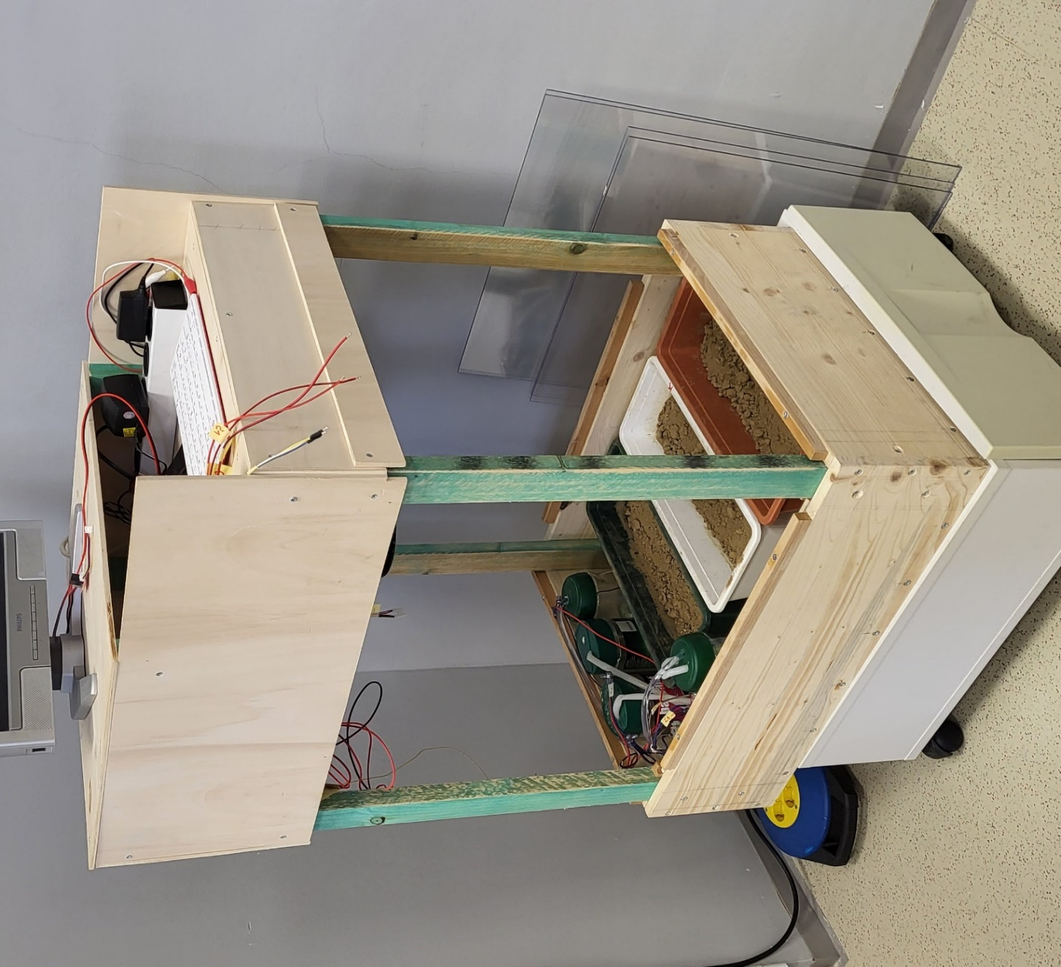
Naš rastlinjak
Trenutno:
grelec,
3 črpalke,
2 ventilatorja za hlajenje,
senzorji vlage v zemlji,
termometer (DHT),
2 micro:bita.
Notes:
Pri tem je potrebno omeniti željo učenca po raziskovalni nalogi in precej hudem sistemu, ki bi nadziral in beležil podatke ter preko spleta izmenjeval podatke z drugimi šolami.
Raziskovalna naloga se je uspešno razvila in čaka na predstavitev na državnem srečanju.
Tega dela ne bomo predstavljali, moram pa omeniti, da se mi zdi izrednega pomena, da lahko nek produkt, ki je pri tem nastajal resnično uporabljamo, če tudi nekoliko prilagojeno.
Osredotočali sem bomo na, ki smo ga izvajali z učenci v šoli pri urah pouka in razširjenem programu.
Rastlinjak se razvija še naprej.
Zadnji dodatek sta bila ventilatorja za hlajenje, ki jih v zimskem času nismo potrebovali.

Slide 12
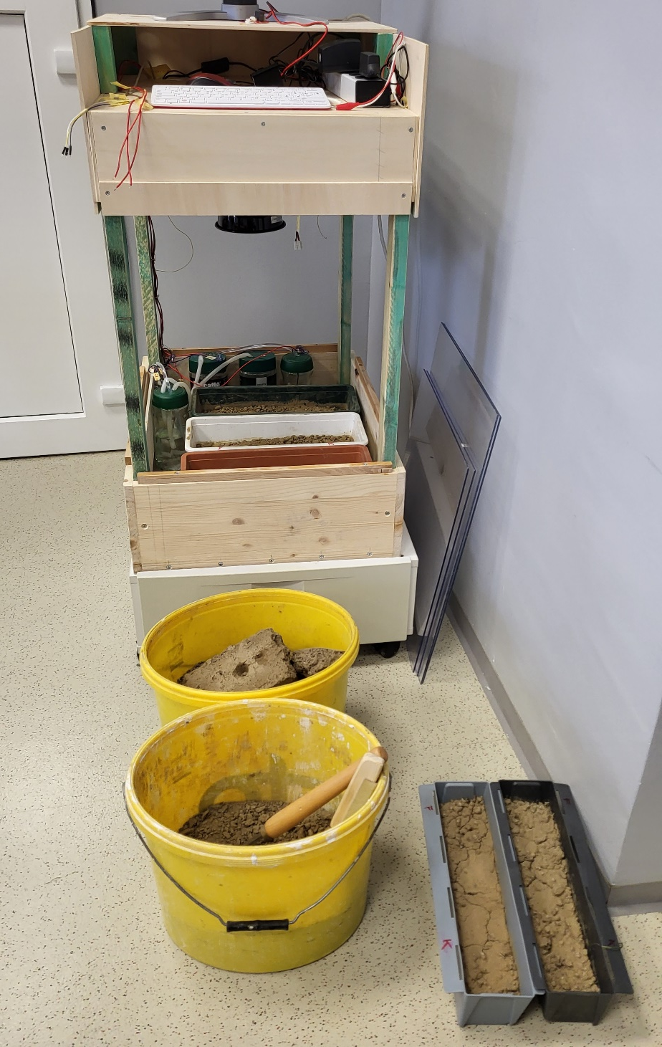
Imamo ga. Kaj sedaj?
Kako izkoristiti škatlo?
Dokler ni vsebine, je zgolj škatla v kotu.
Krmiljenje – TIT 8 (delno), TIT 7, RaP (robotika).
Priprava korit z zemljo in sejanje – TIT, GOS, NAR 6.
Sejemo koruzo in fižol, nato druge poljščine.
Notes:
Pri gradnji rastlinjaka ni bilo popolnoma jasen rezultat.
Ko pa se je pojavila osnovna oblika, sem razmišljal, kako konkretno osmisliti zadevo, kam umestiti celotno zgodbo, kaj kaliti in koliko časa bo to trajalo.
Samo krmiljenje ter vhodne in izhodne funkcije, električna vezja ipd. lahko smiselno umestimo v TIT in RAP.
Tudi obremenjevanje okolja in podnebne spremembe obravnavamo pri TIT.
Posamezna poglavja nadgrajujemo, vendar je tukaj nekaj manjkalo.
No tukaj sem imel še nekaj pomoči kar doma, ker je moja partnerka Nuša Bezek učiteljica naravoslovja na drugi šoli in sva skupaj hitro našla možnost, vključitve v pouk in razrešila dilemo, kaj sejati.
Hvala Nuša
Ideja se je časovno idealno pokrila z NAR v 6. razredu
Tako sva se z učiteljem NAR na naši šoli, Davidom Cudrom, dogovorila, da izvedemo skupno uro pri TIT in GOS, ki ga uči učitelj NAR David Cuder.
Ponovili smo osnove, ki se jih učijo pir NAR:
Kaljenje, kaj potrebujemo za kaljenje, zgradba semen, kako poteka kalitev.
Pripravili smo korita in posejali koruzo, fižol in sladko koruzo.

Slide 13
Kako smo se lotili priprave rastlin?
1. in 2. poskus – koruza in fižol, 3. poskus – solata
Priprava zemlje in sejanje
6. razredi pri TIT in GOS v sodelovanju z učiteljem NAR,
ponovitev osnov,
priprava korit,
sejanje.
Notes:
Ko sem razmišljal kako vse skupaj povezati s poukom in ostal
Ker so skupine razdeljene smo se odločili, da izvedemo skupno uro pri TIT in GOS, ki ga uči učitelj NAR David Cuder.
Ponovili smo osnove, ki se jih učijo pir NAR:
Kaljenje, kaj potrebujemo za kaljenje, zgradba semen, kako poteka kalitev.

Slide 14
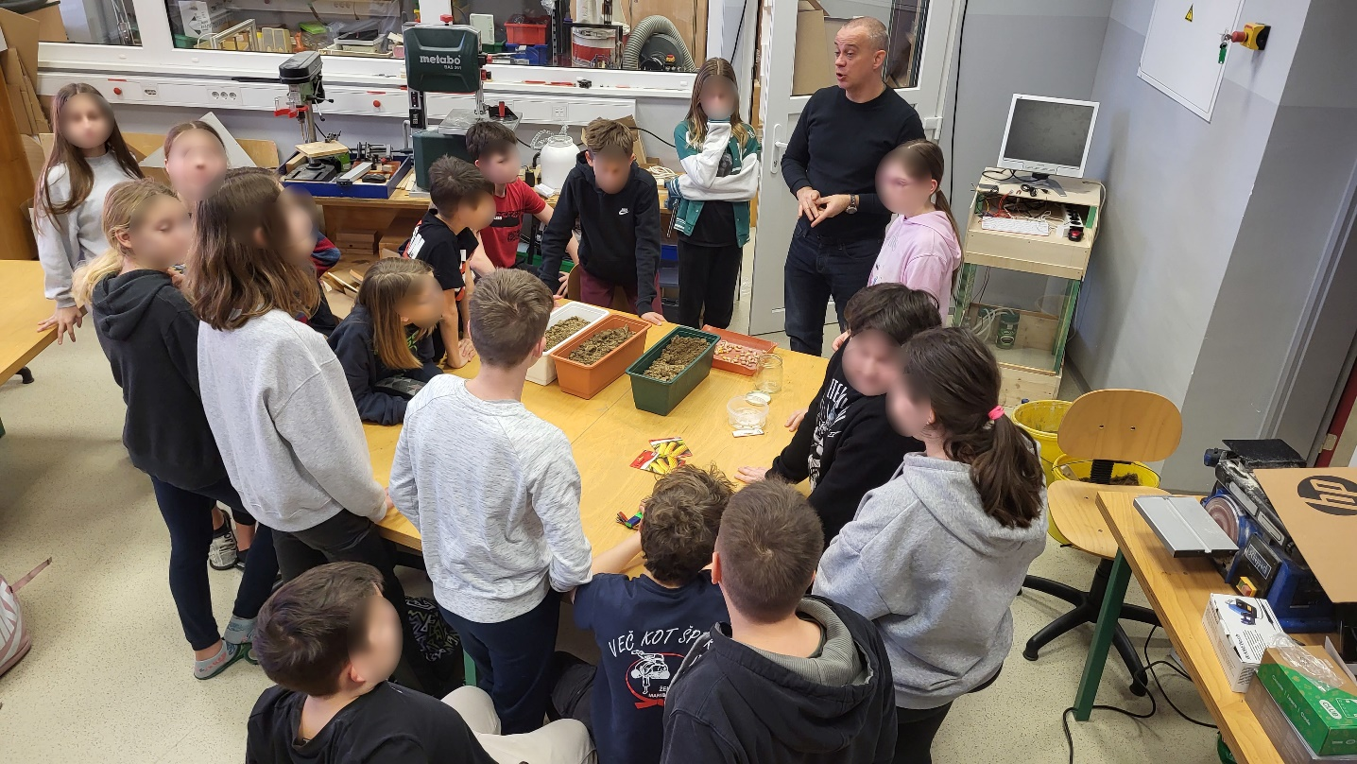
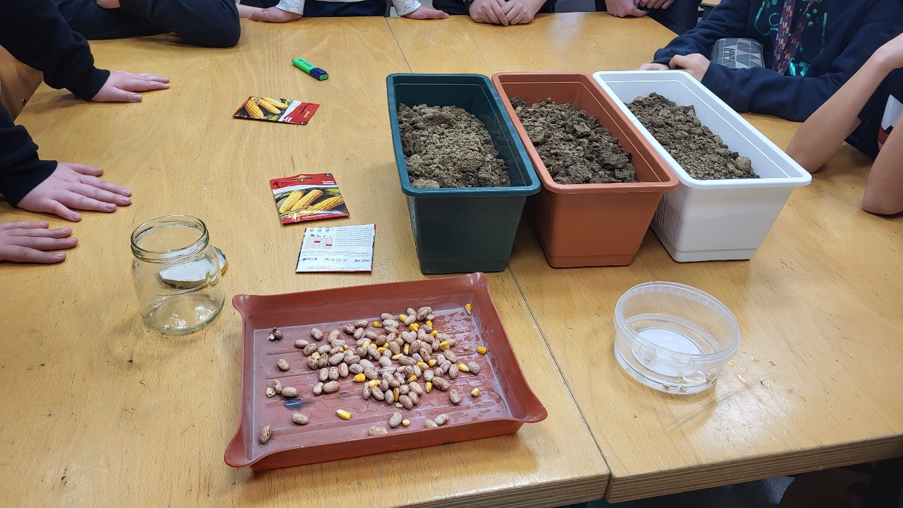
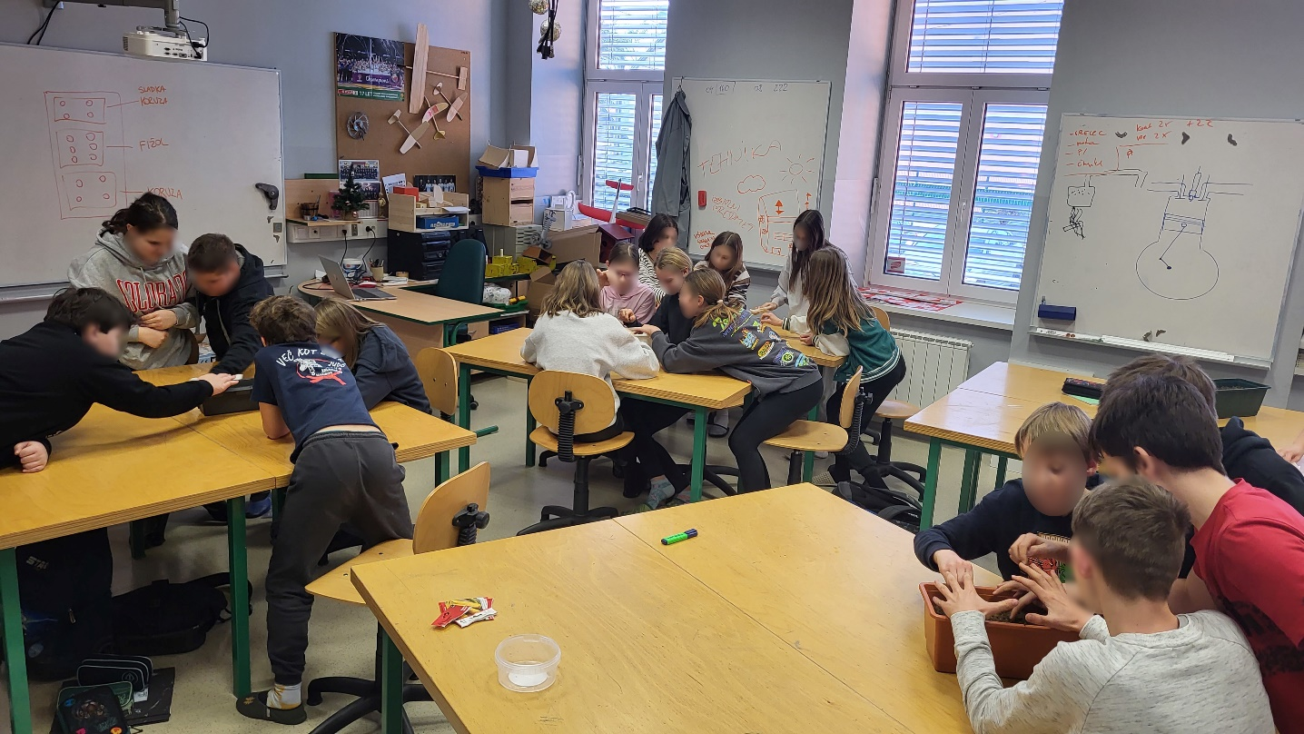
Ponovitev, navodila, priprava korit z lokalno zemljo z njive v bližini šole in sejanje.
Notes:
Nekaj utrinkov
Najprej ponovitev in navodila
Nato sejanje po načrtu
In postavitev v segret rastlinjak

Slide 15
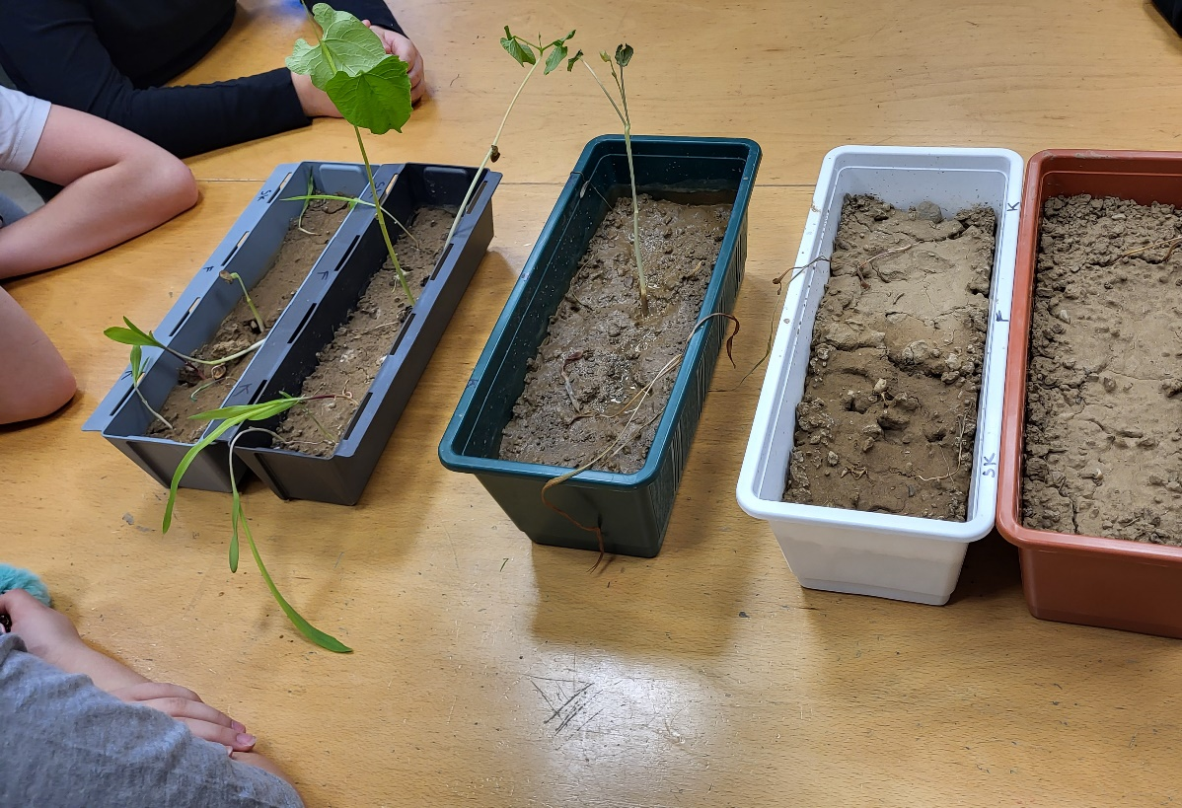
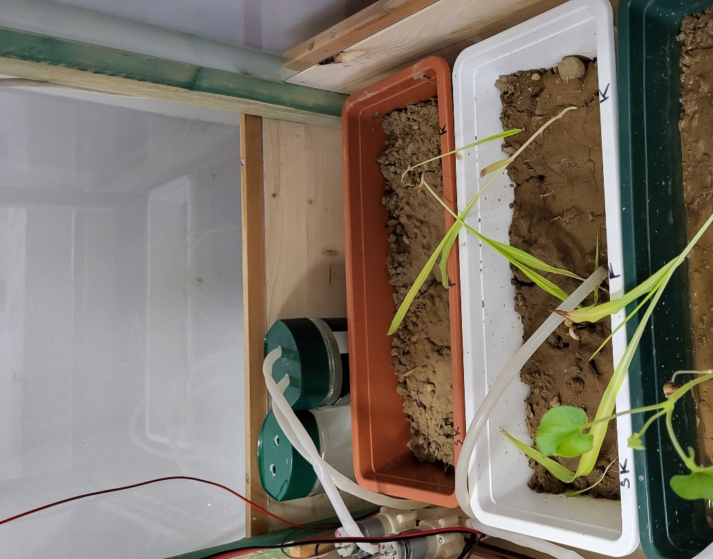
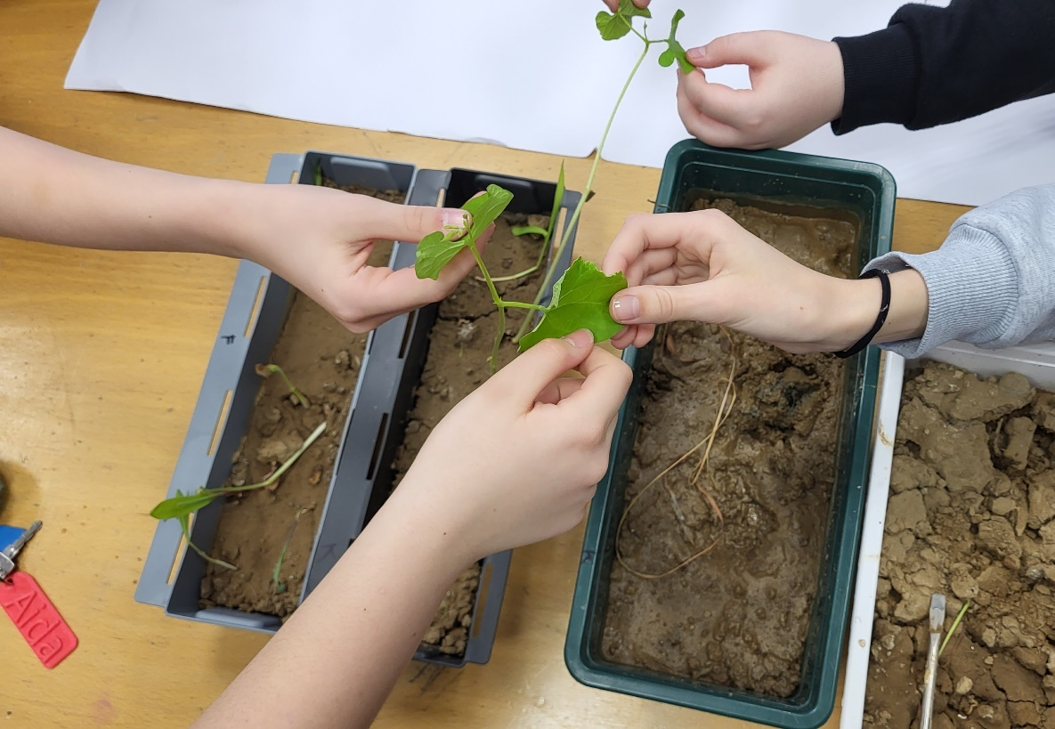
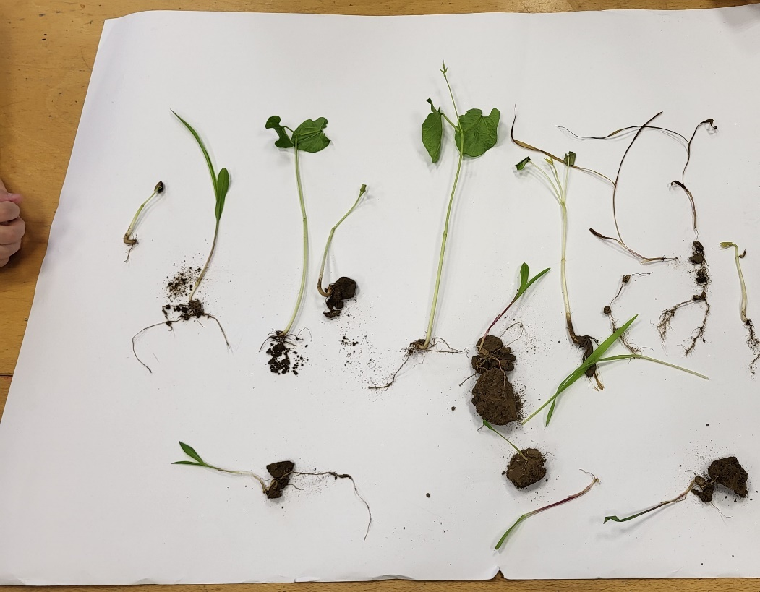
Presenetljiv začetek;
hitro kaljenje in napredek rastlin (sprva);
nato se rast ustavi, rastline ne vzdržijo lastne teže;
delno se posušijo,
gnitje korenin …
Notes:
Tukaj so prikazani rezultati kaljenja.
Začetek je bil obetaven in presenetljiv.
Kaljenje je potekalo hitreje kot v kontrolnih okoliščinah zunaj rastlinjaka, vendar se je hitro ustavilo – rastline niso vzdržale lastne teže, in hitro so posušile.
Rezultate smo analizirali poz par tednov, rastline pa uporabili za preučevanje koreninskega sistema.
Ta del je raziskovanja je bil precej enostaven. Zabaven a enostaven.
Veliko težje je bilo pripraviti krmiljenje rastlinjaka.

Slide 16
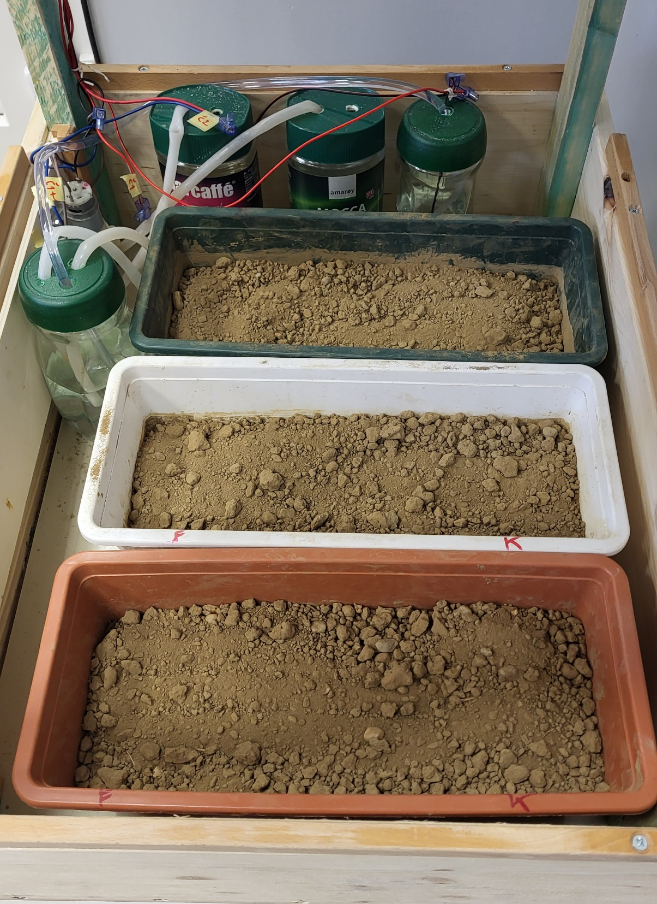
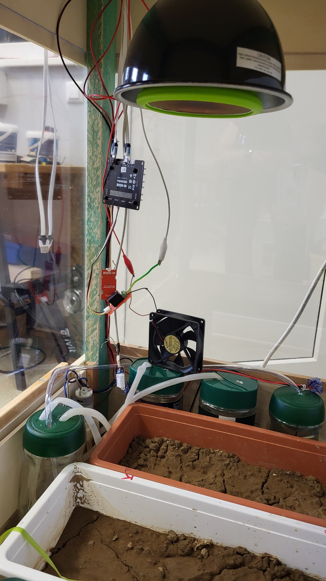
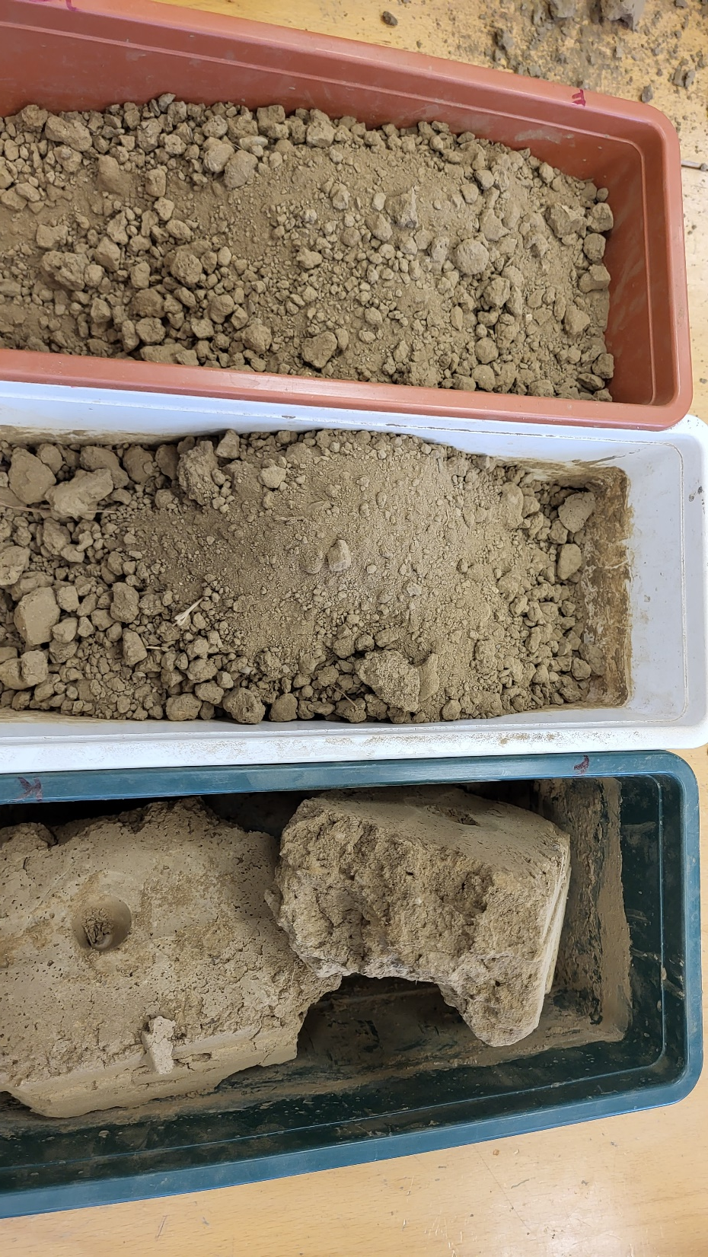
Notes:
Levo: Prvi poskus kaljenja pri konstantni temperaturi 30 °C
Sredina: drugi poskus: Uspel neuspel poskus kaljenja – konstantno 32 °C
Desno: Tretji poskus: Zemlja pripravljena na sejanje – Nočno temperaturi spuščamo – izklop grelca.

Slide 17
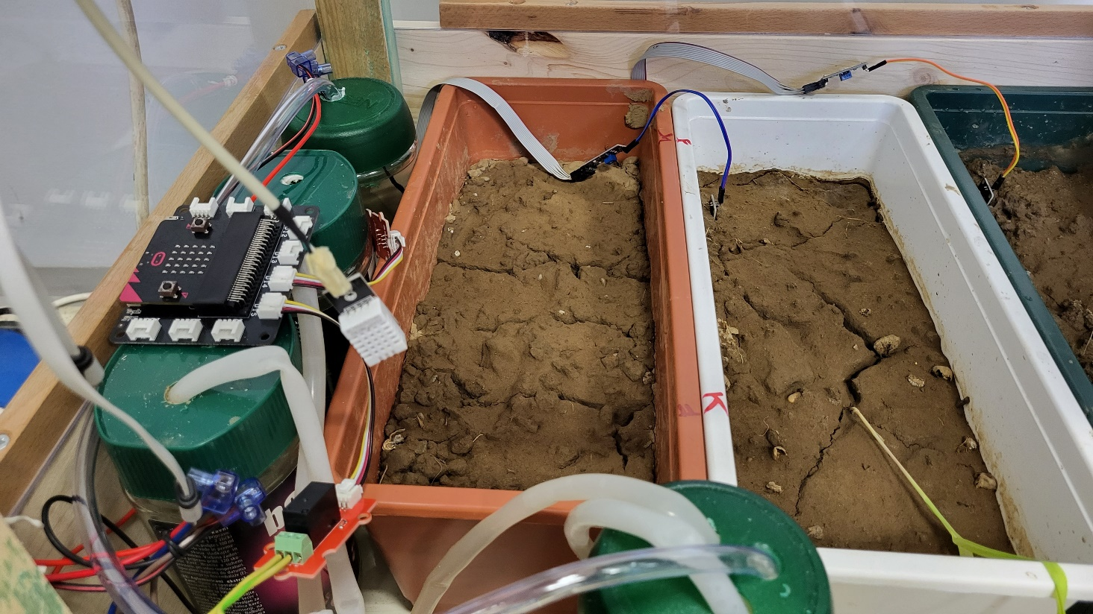
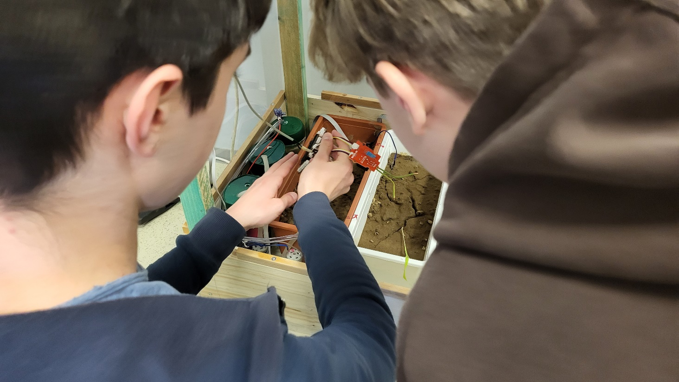
Kako smo se lotili krmiljenja?
Krmili pri TIT v 8. razredu ter pri RaP
Notes:
Poglejmo še kako smo se lotili regulacije.

Slide 18
Izhodišča za krmiljenje
Računalniško krmiljenje:
rokovanje z micro:bitom (način programiranja, prenos programa),
osnovni prikazi,
branje tipal (senzorjev),
krmiljenje naprav.
Notes:
Krmiljenja smo se lotili pri TIT v 8. razredu pri poglavju računalniško krmiljenje,
kjer je bil poudarek na vhodnih in izhodnih funkcijah računalnika (UN izbirne vsebine).

Slide 19
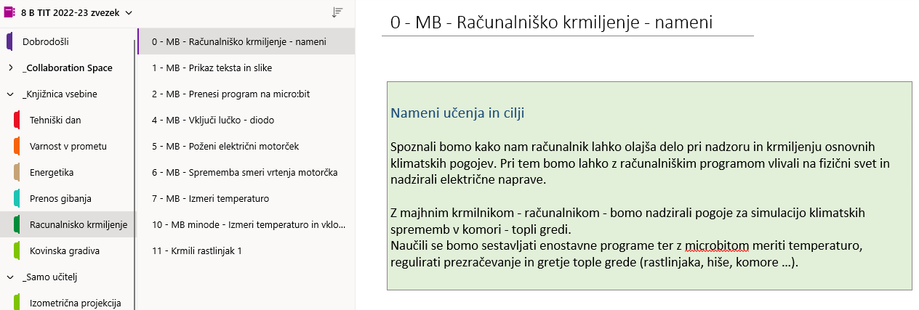
Notes:
Pri TIT 8 sem pripravil nekaj vaj z MB.
Ideja je bila, da učenci v parih izvedejo vse vaje.
Nekateri MB že poznajo in tako lahko začetne naloge zelo hitro opravijo – to je pomembno, ker nimamo na volj dovolj opreme,
da bi vsi lahko delali istočasno enake vaje.
Včasih je bilo potrebno malo improvizacije, ker smo imeli samo 2 zbirki minode.

Slide 20
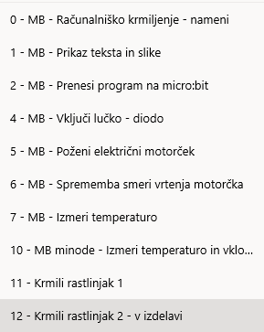
Notes:
Pri TIT 8 sem pripravil nekaj vaj z MB.
Ideja je bila, da učenci v parih izvedejo vse vaje.
Nekateri MB že poznajo in tako lahko začetne naloge zelo hitro opravijo – to je pomembno, ker nimamo na volj dovolj opreme,
da bi vsi lahko delali istočasno enake vaje.
Včasih je bilo potrebno malo improvizacije, ker smo imeli samo 2 zbirki minode.

Slide 21
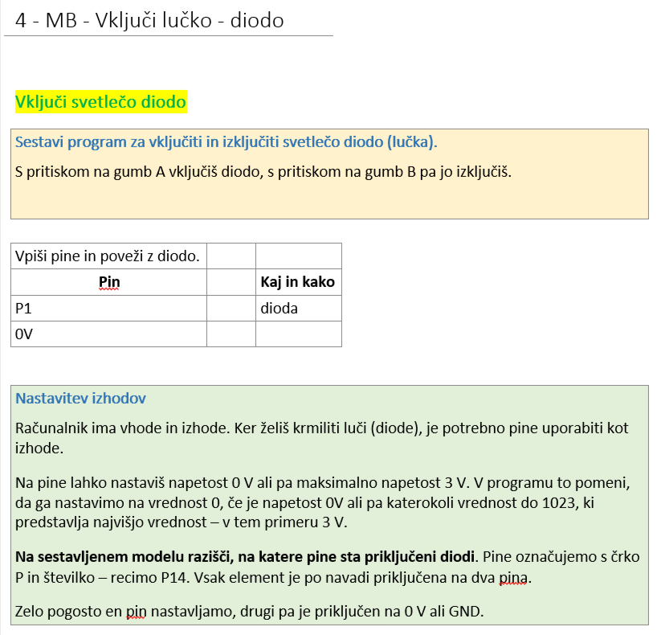
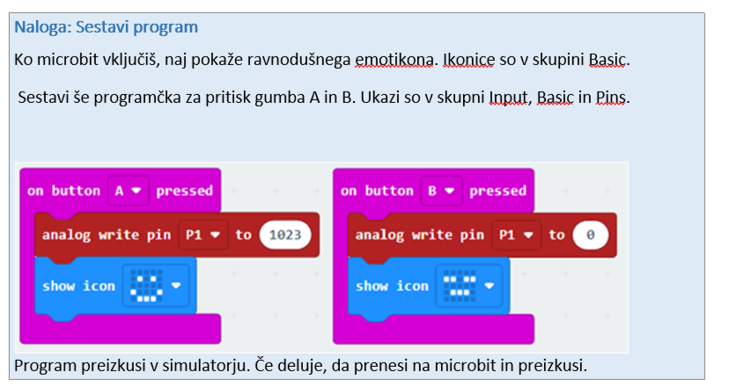
Notes:
Tale drsnica prikazuje enostavni primer kako vključimo svetlečo diodo.
V bistvu je ta primer ne samo enostavni primer, temveč tudi temeljni, ker je dejansko krmiljenje naprav v večini primerov zelo podobno.

Slide 22
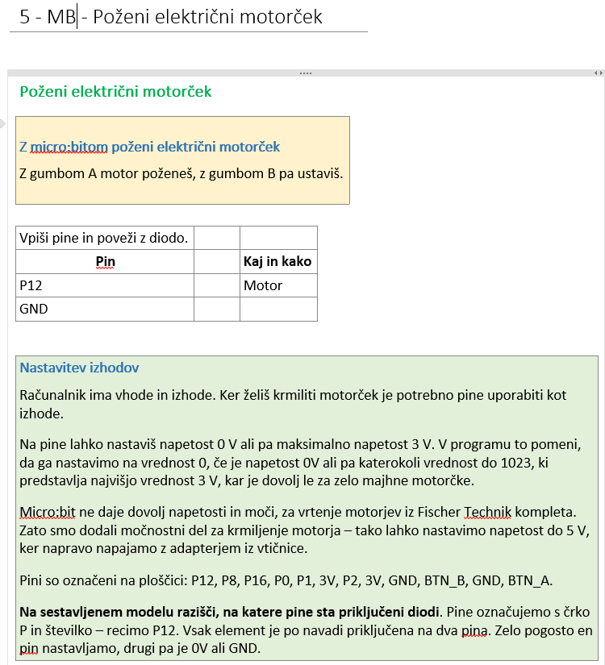
Notes:
Tudi zagon motorčkov je praktično enak. Vedeti je potrebno na katere nožice je naprava priključena, proženje pa je v glavnem podobno.
Takoj po tej vaji smo se pa lotili kombiniranja branja podatkov s termometra – DHT tipala in

Slide 23
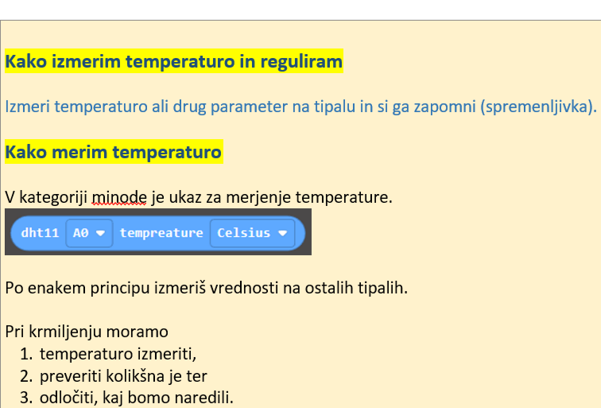
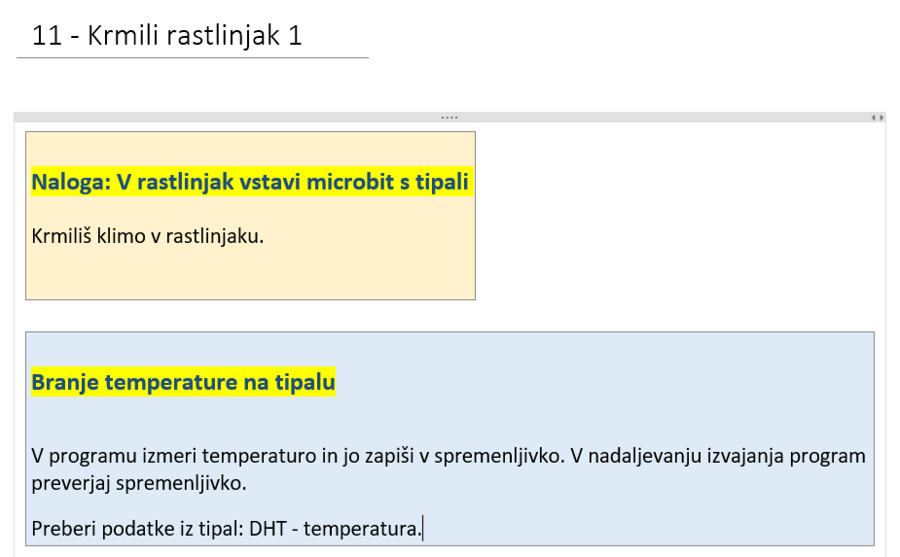
Notes:
Tole je prva verzija (ali mogoče še katera več) navodil za krmiljenje rastlinjaka.
Učenca vodi po korakih. Nekateri deli so napisani, druge pa morajo vstaviti iz prejšnjih nalog.
Navodila sproti dopolnjujemo, če vidimo, da nastane težava.
Niso namenjena popolnoma samostojnemu delu, prav tako niso popolna, ker pouk izvajamo v živo.
Predstavljajo pot, po kateri delamo.

Slide 24
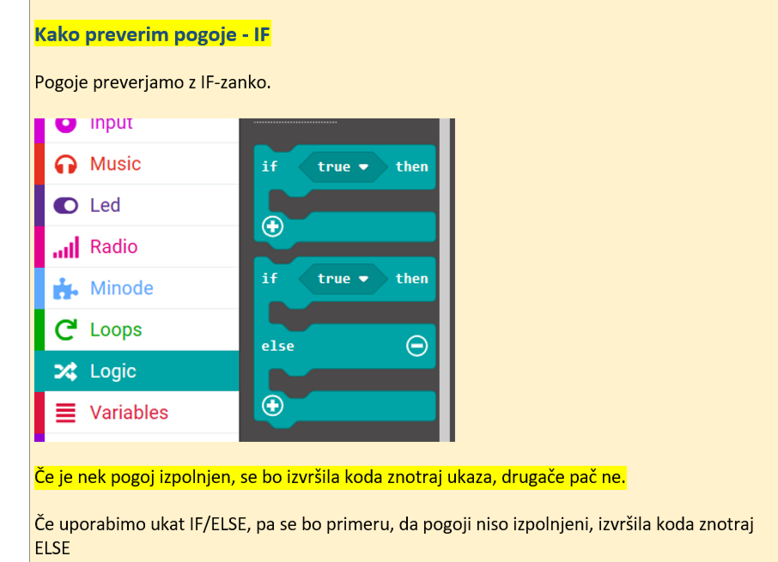
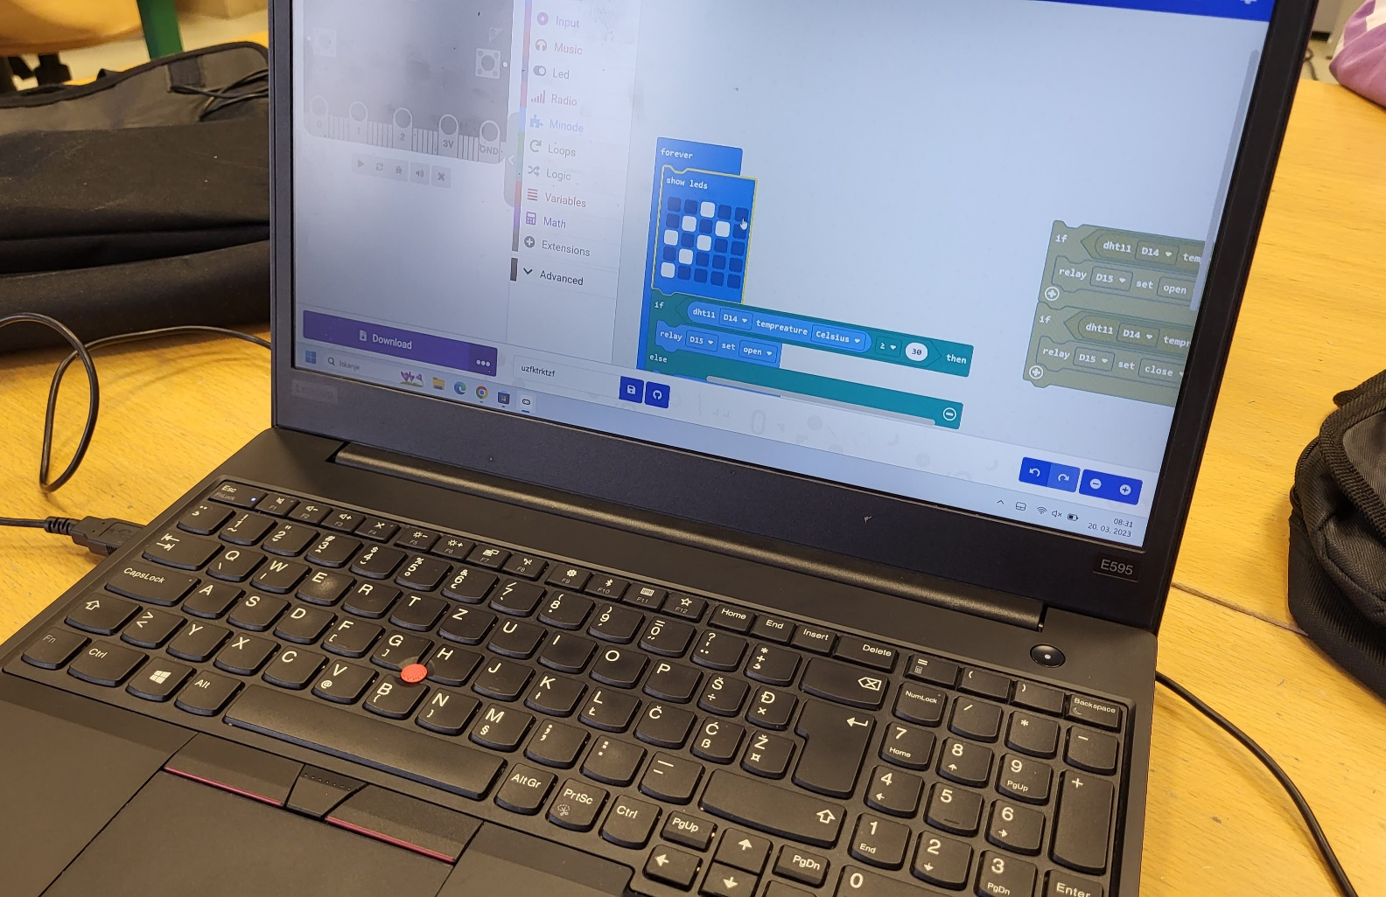
Notes:
Preverjanje pogojev je ključnega pomena za krmiljenje. Ta del je za učence precej zahteven.
Mnogi učenci – verjetno polovica – so obiskovali fakultativni pouk računalništva, kjer so sicer pogojne stavke in zanke že uporabljali, vendar je preverjanje pogojev še vedno zahtevno.
Pogojni stavki so pomemben koncept pri programiranju.
omogočajo programom, da sprejemajo odločitve na podlagi določenih pogojev.
Zahtevajo abstraktno mišljenje in razumevanje logičnih operacij.
Otroci se morajo naučiti, kako prepoznati pogoje, ki določajo, katera koda naj se izvede, in kako jih izraziti v programski kodi.
Vendar pa je razumevanje pogojnih stavkov pomembno za razvoj otrokovega logičnega mišljenja in sposobnosti reševanja problemov.
Vprašal sem GPT chat, kaj misli, pa pravi da
„ … so pogojni stavki ključni elementi v mnogih programskih jezikih, zato je pomembno, da se otroci že zgodaj naučijo, kako jih uporabljati. S pravilnim pristopom in primernimi primeri lahko otroci hitro osvojijo koncept pogojnih stavkov in jih uporabljajo pri svojem programiranju.“

Slide 25
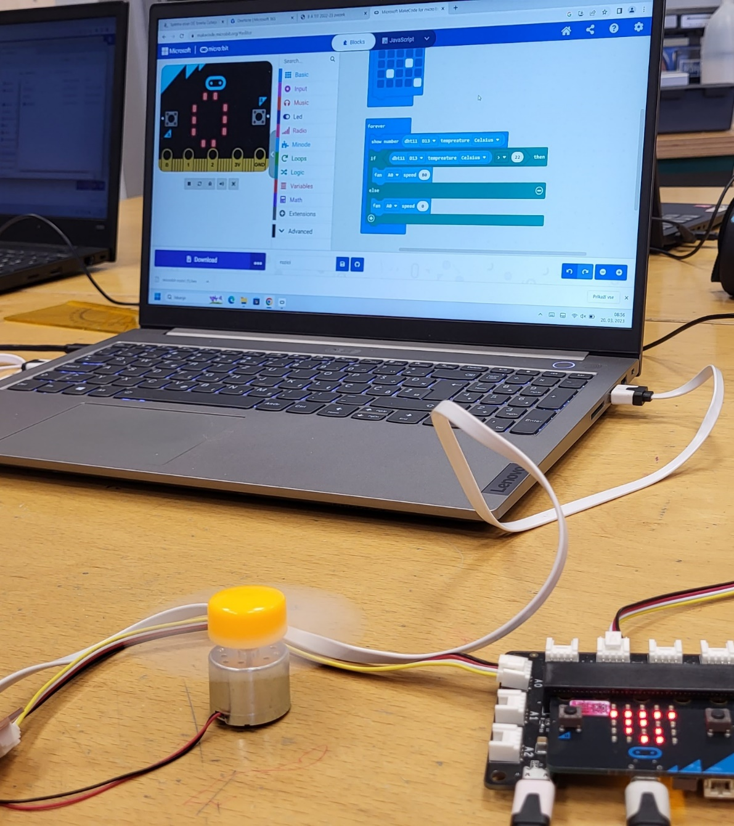
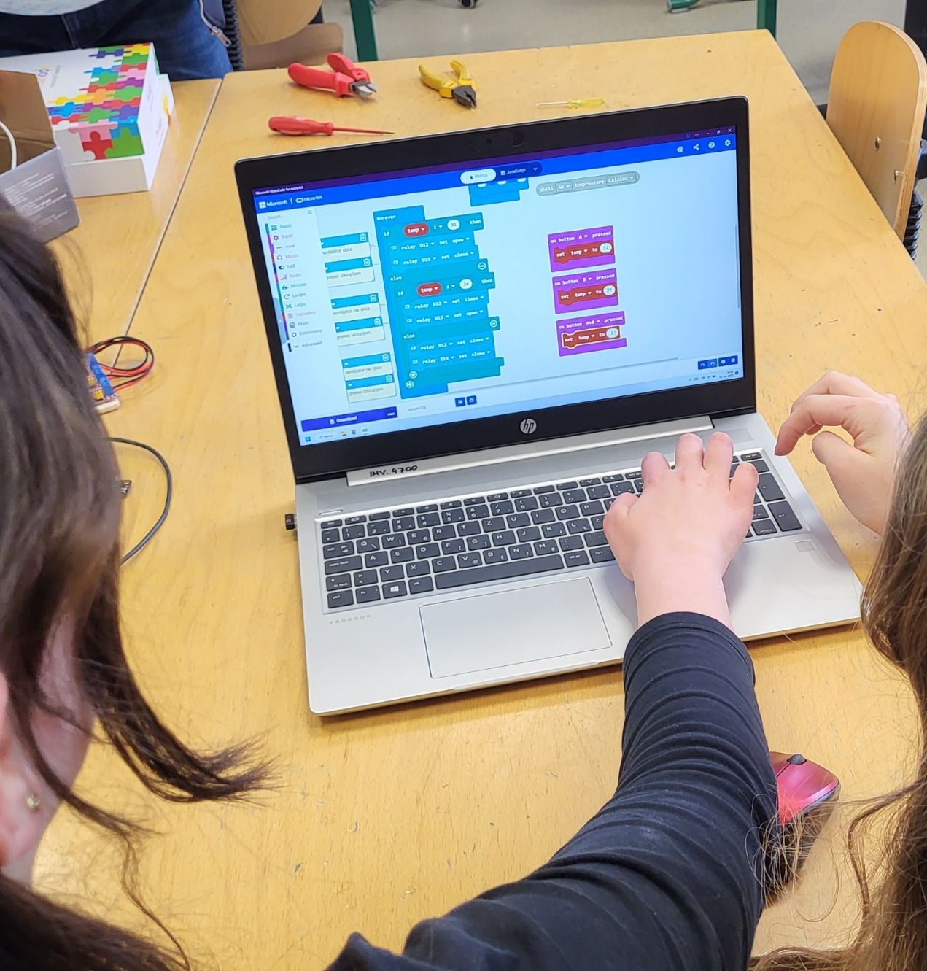
Notes:
Tukaj vidimo primer preizkušanja kode in učenja krmiljenja ventilatorja.
Učili smo se ob primerih, kasneje smo te primere vključili v krmiljenje.

Slide 26
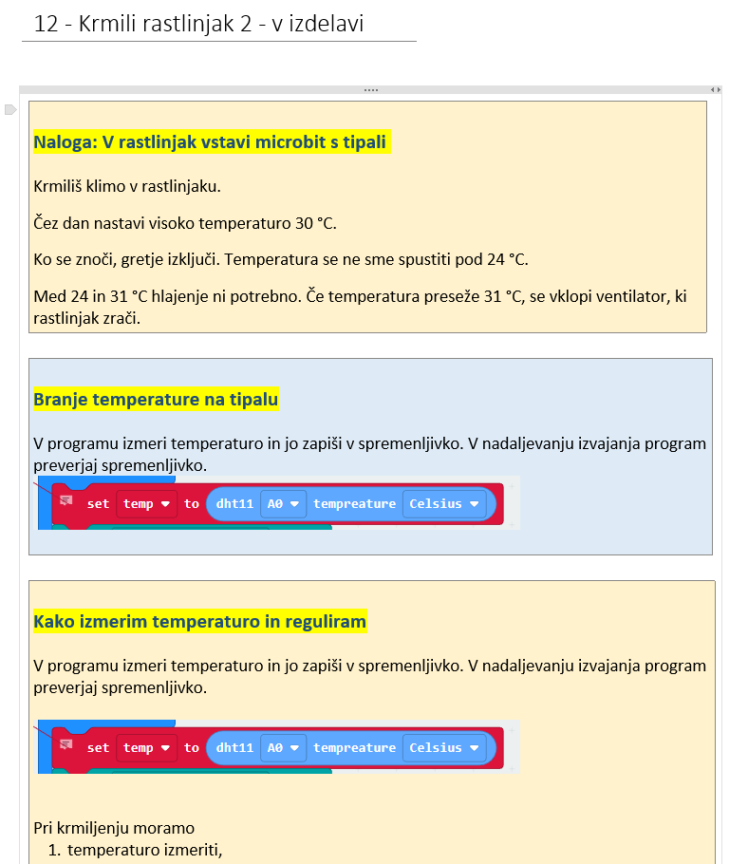
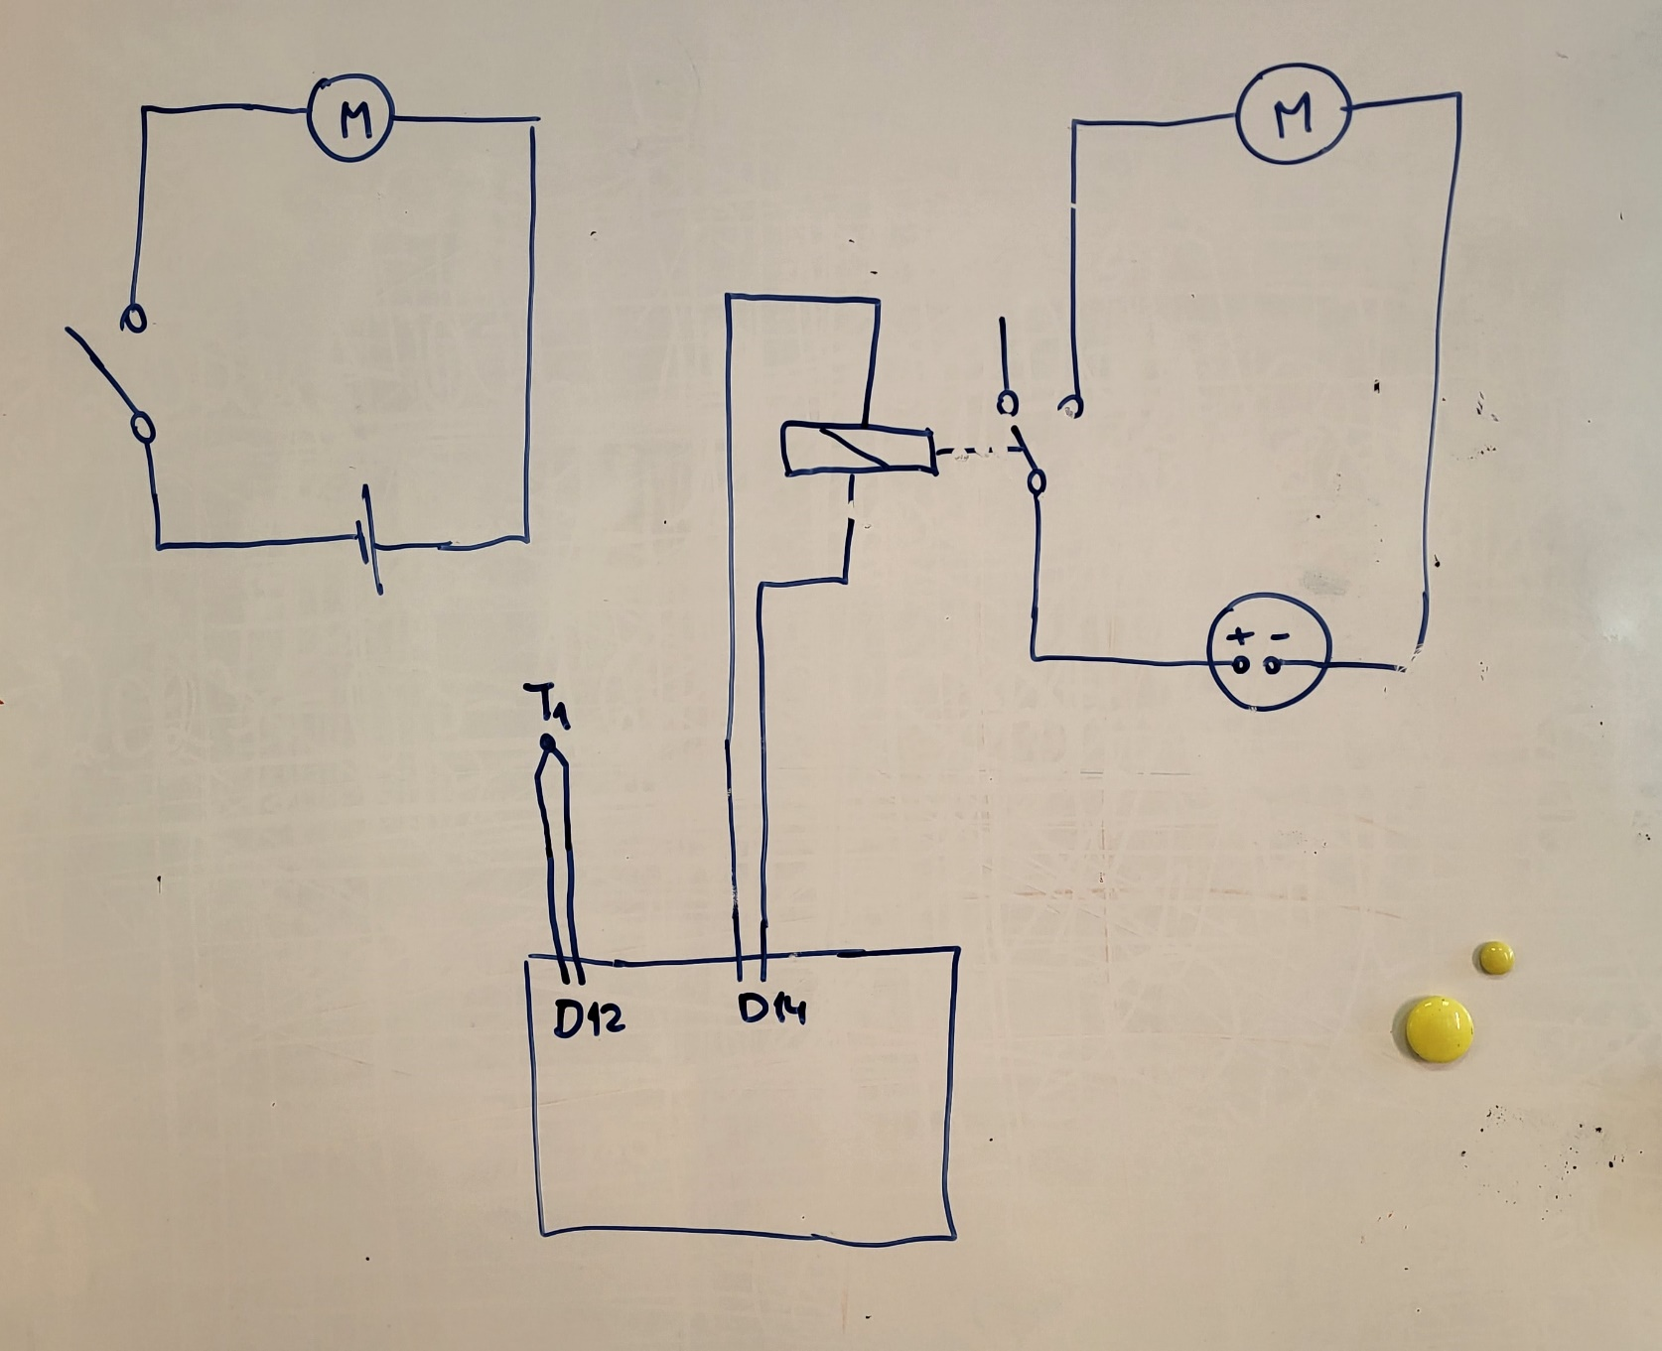
Notes:
Brez električnih vezij seveda ne gre.
Pri tem seveda predstavljamo tudi področje mehatronike.
Mehatronika je interdisciplinarna veda, ki združuje strojništvo, elektrotehniko, računalništvo in kontrolne sisteme od
nadzora motorja, zavornih sistemov in krmiljenja, v medicinski industriji za proizvodnjo medicinskih instrumentov…

Slide 27
Kaj znamo sedaj, pri 3. seriji rastlin?
Izmeriti temperaturo;
vemo, da prekomerno zalivanje (poplave) povzroči gnitje in zemljo preveč zbije;
vključiti ventilatorje;
premalo zalivanja ne omogoči kaljenja;
vključiti grelec (varnost);
vključiti črpalko;
ponoči moramo zagotoviti nižje temperature;
izmeriti vlažnost;
dvig temperature za 2 °C lahko povzroči, da nič ne vzkali.
pošiljati podatke na drug MB;
Notes:
Naredimo kratek pregled, kaj vse sedaj znamo ali smo ugotovili.
Seveda bi morali narediti več meritev, da bi lahko podatke potrdili, vendar se nekatere posledice sedaj že nakazujejo in so pričakovane.
Zagotovo lahko trdimo, da previsoka temperatura ne prinese nič dobrega, ker se zemlja hitro izsuši.
Dvig temperature za 2 °C je bil najverjetneje usoden za 2. serijo rastlin.
Sedaj nas čaka naslednji korak – združevanje delov v celoto.

Slide 28
Ugotovitve, težave, razmislek
Nepoznavanje osnov elektrotehnike;
vztrajnost in motivacija;
osredotočenost na problem;
nepoznavanje osnov programiranja;
razvojna stopnja – nesposobnost kompleksnega razmišljanja;
sama tehniška pismenost na splošno;
transfer znanja iz različnih področij in sinteza …;
oprema in neprestano varčevanje na materialu in improvizacija pri opremi ... to jemlje veliko energije;
pa tudi sam se moram sproti še kaj naučiti …
Notes:
Ukvarjamo se res z elementarnimi zadevami,
problemov (ali izzivov) je cel kup.
Če pogledam samo opremo – Največje presenečenj - da je bilo enostavne relejčke nemogoče dobiti v Maribor. Prej so prispeli s kitajske, kot pa sem jih dobil v Mariboru – pa še v trgovini jih naročijo verjetno kar na Aliexpressu.

Slide 29
Ugotovitve, težave, razmislek
Koliko časa je možno posvetiti problemu?
Pri katerem predmetu?
Kje v učnem načrtu?
Notes:
Pri izzivu se pojavijo vprašanja…

Slide 30
Ampak…
Na trenutke postane res neverjetno, kako „enostavno“ se da krmiliti naprave z micro:bitom.
Ob projektu se lahko učimo snovi celega kupa predmetov.
Od te točke naprej lahko raziskujemo marsikaj: krmiljenje in optimiziranje sistema, preučevanje prsti, Preučevanje rastlin, preučevanje primernosti rastlin
pa še zabavno je lahko vse skupaj.
Notes:
Naredimo kratek pregled, kaj vse sedaj znamo ali smo ugotovili.
Seveda bi morali narediti več meritev, da bi lahko podatke potrdili, vendar se nekatere posledice sedaj že nakazujejo in so pričakovane.
Zagotovo lahko trdimo, da previsoka temperatura ne prinese nič dobrega, ker se zemlja hitro izsuši.
Dvig temperature za 2 °C je bil najverjetneje usoden za 2. serijo rastlin.
Sedaj nas čaka naslednji korak – združevanje delov v celoto.

Slide 31
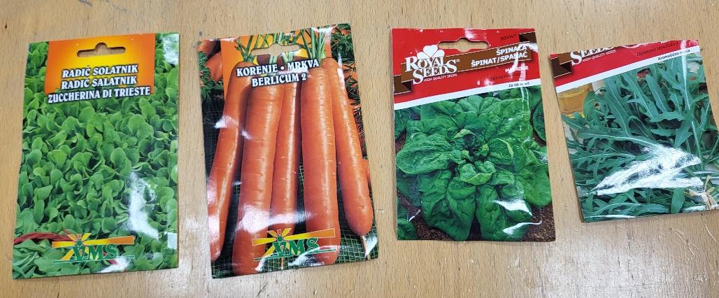
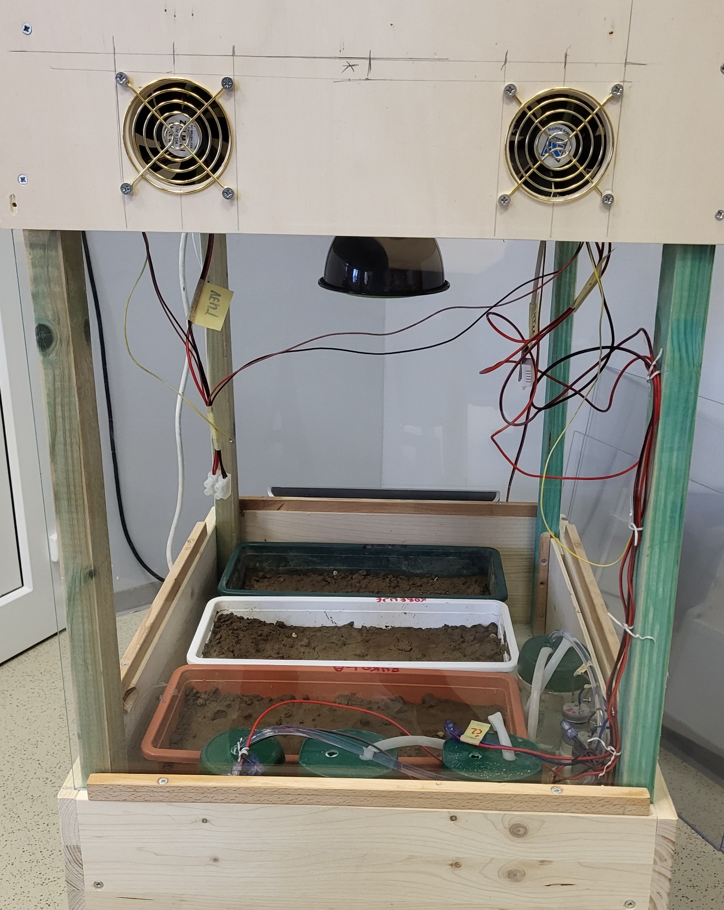
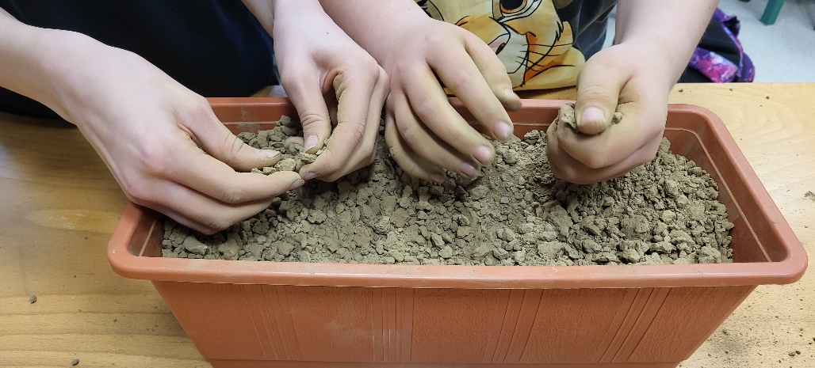
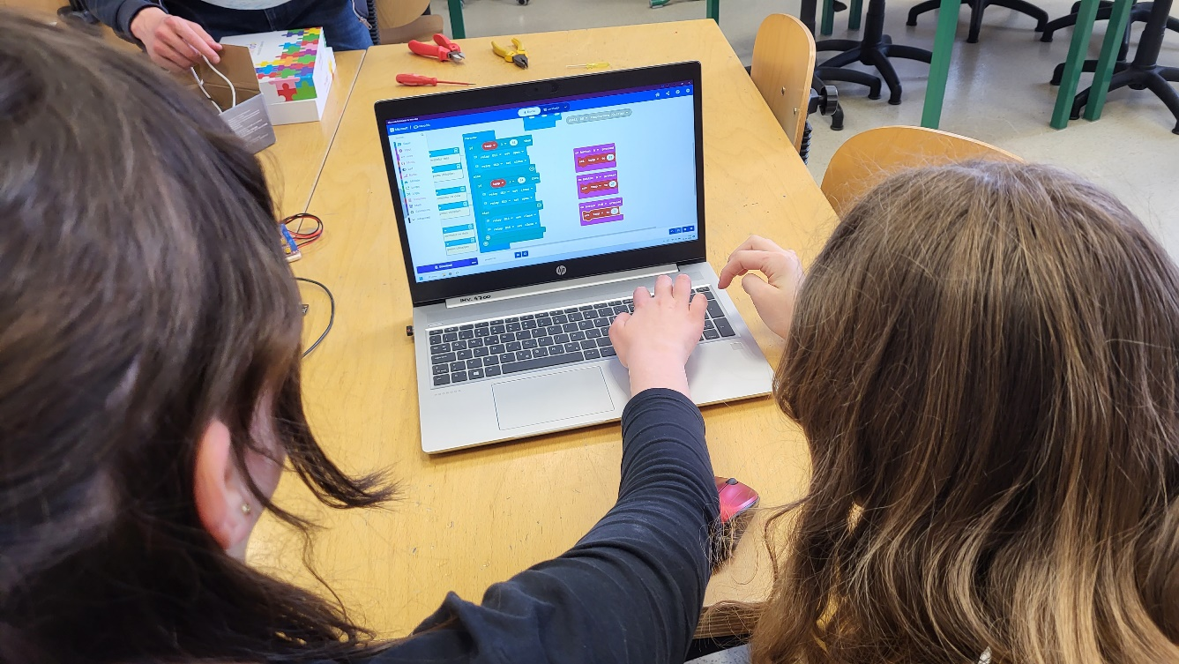
Na našem vrtu
Notes:
Naredimo kratek pregled, kaj vse sedaj znamo ali smo ugotovili.
Seveda bi morali narediti več meritev, da bi lahko podatke potrdili, vendar se nekatere posledice sedaj že nakazujejo in so pričakovane.
Zagotovo lahko trdimo, da previsoka temperatura ne prinese nič dobrega, ker se zemlja hitro izsuši.
Dvig temperature za 2 °C je bil najverjetneje usoden za 2. serijo rastlin.
Sedaj nas čaka naslednji korak – združevanje delov v celoto.

Slide 32
Simulacija podnebnih sprememb v rastlinjaku z Micro:bitom in raziskava o primernosti rastlin v lokalni prsti
Danijel Šic, OŠ Toneta Čufarja Maribor
danijel.sic@cufar.si

